Slide 1
Автоматизация звука С в чистоговорке
автор Кондрус Т.И.
учитель-логопед МБДОУ № 29
г. Зеленогорска

Slide 2
Сидел воробей на сосне, Заснул и свалился во сне. Если б он не свалился во сне, До сих пор бы сидел на сосне!

Slide 3
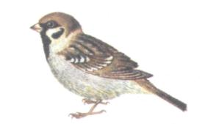
Сидел воробей на сосне, Заснул и свалился во сне.

Slide 4
Если б он не свалился во сне, До сих пор бы сидел на сосне!

